Slide 1

SINDAG – SINDICATO NACIONAL DAS EMPRESAS DE AVIAÇÃO AGRÍCOLA
AVIAÇÃO AGRÍCOLA BRASILEIRA

Slide 2
ATIVIDADES DA AVIAÇÃO AGRICOLA
Pulverização Aérea na agricultura
Combate a Incêndios Florestais
Combate a Vetores
Adubaçao em florestas
Semeadura de pastagens
Povoamento de aguas

Slide 3
ORGÃOS REGULADORES
E FISCALIZADORES
Ministério da Agricultura – MAPA
ANAC – Agencia Nacional de Aviação Civil

Slide 4
LEGISLAÇÃO
Decreto Lei 917 de 07 de setembro de 1969
Decreto 86.765, de 22 de dezembro de 1981
Lei do Aeronauta Lei 7.183/84
Codigo Brasileiro de Aeronautica Lei Nº 7.565
Intrução Normativa Nº 02, de 03 de Janeiro de 2008
Nota técnica MAPA 01/2011
RBAC 137 Operações Aeroagricolas

Slide 5
LEGISLAÇÃO ESPECIFICA DO MAPA
Aeronaves agricolas especificas para a atividade
Pilotos agricolas habilitados
Parametros climaticos de aplicação
Limites de distancia de proteção a povoamento e manciais
Relatório operacional
Receituario agronomico
Produtos Aprovados pela Anvisa e Ibama
Produtos Registrados no MAPA Pulverização Aérea
Equipamentos de proteção individual - EPI
Relatorio mensal das atividades da empresa
Patio de descontaminação das aeronaves

Slide 6
LEGISLAÇÃO DA ANAC
RBAC 137
Documentação das aeronaves
Documentação dos pilotos
Relatorios Mensal de horas de voo
Manual de Segurança de vôo
Certificado de Operador Aeroagricola

Slide 7
Utilização da Aviação agricola no Mundo
Estados Unidos
Canadá
Austrália
Espanha
Portugal
Argentina

Slide 8
Fonte Anac maio/2011.

Slide 9
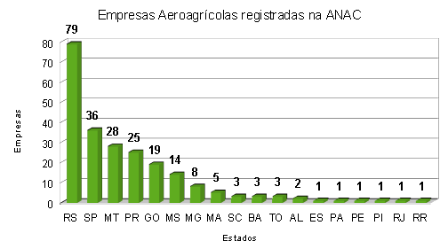
Total de 231 Empresas Registradas
Fonte Anac Julho/2013.

Slide 10
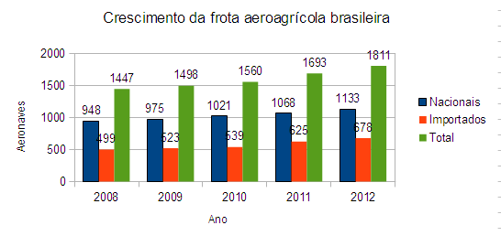
FROTA DE AERONAVES AGRICOLAS NO BRASIL
Incluindo Operadores Privados
Fonte Anac maio/2011.

Slide 11
Pessoas Envolvidas
1.434 Pilotos
456 Agronomos
1.332 Técnicos agricolas
3.827 Auxiliares
7.049 Pessoas diretamente

Slide 12
** Milhões de Hectares
** Pulverização aérea 24%

Slide 13
* Milhões de Hectares

Slide 14
DADOS OPERACIONAIS
495.000 Horas voadas/ano
45.000.000 Milhoes de Litros de combustivel
936.000.000 Milhões em Faturamento
234.000.000 Milhões Impostos

Slide 15
DIFICULDADES DO SETOR
Exesso de Legislação
Alta carga Tributaria 25% sobre o faturamento
Custo Elevado dos Combustiveis 32% do faturamento
Falta de pilotos agricolas
Falta linhas de créditos para financiamentos de aeronaves
Tentativas de Proibições da Atividade

Slide 16
BUROCRACIA
Exesso de Burocracia da Anac
Falta de Politica Estrutural da Aviação Civil
Lentidão nos processos de Registros de Empresas, aeronaves, pilotos
Dificuldade de comunicação com os Orgãos

Slide 17
CARGA TRIBUTÁRIA
Impostos :
  Até 25% do faturamento
  Outros paises em média 8%
    Necessidade de Redução da carga tributária

Slide 18
COMBUSTIVEIS
Incentivos para Combustiveis :
  Querozene R$ 4,80 (EUA R$ 1,58)
  Gazolina R$ 4,20 (EUA R$ 1,89).
    Exclusão da CIDE – Contribuição de Intervenção no Dominio Econômico.

Slide 19
FORMAÇÃO DE PILOTOS
Formação de Pilotos :
  Falta de pilotos agricolas no mercado
  Custo do Curso é muito alto para os jovens.
    Criar Programas de financiamentos para pilotos para aviação Civil.

Slide 20
FINANCIAMENTOS DE AERONAVES
Financiamentos de aeronaves:
  Dificuldade de acesso ao financiamento
  Linhas de Creditos somente para Operadores Privados
  Linha de credito BNDS anual.
  65% frota são aeronaves com mais de 15 anos
    Liberar financiamentos através do BNDS.

Slide 21
TENTATIVAS DE PROIBIÇÃO
Projetos de Proibição da Aviação Agricola:
  PL 740/2003 Dep. Dr. Rosinha/PR
  PLS 681/2011 Sen. Ana Rita/ES
  PL 3614/2012 Dep. Padre Jõao/MG
  PL 3615/2012 Dep. Padre Jõao/MG
  Comunicado Ibama 19/07/2012.

Slide 22
PREJUIZOS COM RESTRIÇÃO
Quebra na produção agricola em 34%
Prejuizo Financeiro de 24 bilhões em 2012.
Falta de alimentos no Mundo
Quebra na cadeia economica, serviços, empregos, aumento no custo dos alimentos.
Redução das exportações
Queda da balança comercial
Aumento da Inflação

Slide 23
Drivers da demanda mundial
Crescimento da População
(bilhões)
Urbanização (bilhões)
Urbana
Rural
Fontes: ONU (dez/2010) e FMI (abr/2011). Elaboração: Fiesp-Deagro
Notes:
O Mercosul representa 3,6% da população mundial. Essa participação será 3,1% em 2050.
A Urbanização da população do Mercosul aconteceu em meados dos anos 50.

Slide 24
Brasil – a importância do agronegócio
PIB
(2009)
Emprego
(2007)
Exportação
(2010)
Demais setores
Demais setores
Demais setores
37,9%
US$ 76,4 bi
23,1%
R$ 735 bi
37%
Fontes: CEPEA/USP, CNA, MAPA e MDIC. Elaboração: Fiesp-Deagro

Slide 25
Nelson A Paim
Presidente
www.sindag.org.br
E-mail: sindag@terra.com.br
(51) 3337 5013

